Slide 1
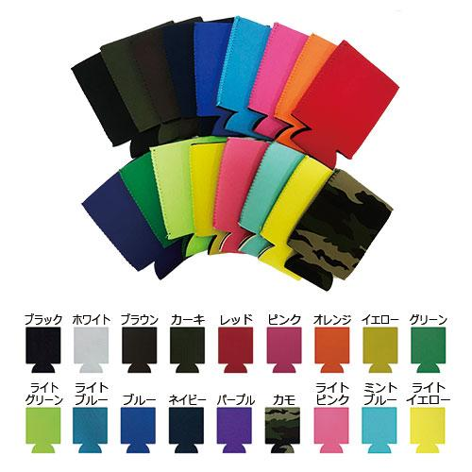
【提案書】
プレーンクージー
ボトルにクルッと巻いて使用する缶ホルダー。保冷温効果が高く結露で手が濡れることもありません。350mlの缶にぴったりのサイズで、全面オリジナルプリント可能です。
特徴
納期
納期スペース
仕様
素材 : ※KOOZIE
サイズ : W約95×H約130mm
注意事項 : シルク印刷のプリント色はメイン画像の「シルク印刷プリント色」となります。また昇華転写全面フルカラーでのご対応も可能です。
お見積
お見積りスペース

